Slide 1
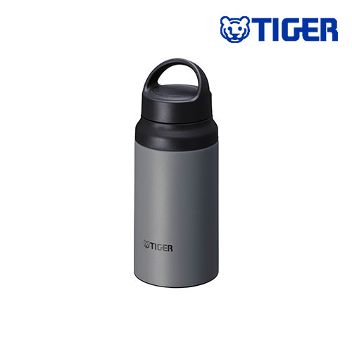
【提案書】
タイガー 真空断熱ボトル 400ml
特徴
400mlサイズの、SIAA認証の抗菌加工せんを採用した真空断熱ボトル。高い保冷温力はもちろん、持ち歩きやすいハンドルや滑りにくい底の加工も、使い勝手の良いポイントです！
商品写
納期
納期スペース
仕様
カラー展開：ライラック、コアラ、ライム
サイズ：7.8×7.8×19.6(cm)
容量：400ml
生産国：ベトナム
お見積
お見積りスペース

